Slide 1



Thema lesweek 2
Gezondheidsvoorlichting en educatie

Slide 2


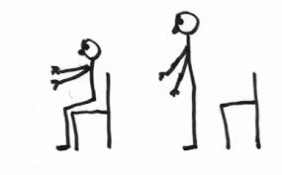
Kennismaking
Dat ben ik!

Slide 3

Terugblik afgelopen 2 jaar, wat hebben je nog nodig?

Slide 4

Hot topics/ interessante info

Slide 5
Interessant
Artikel supermarkt vol zoete producten speciaal voor kinderen
Kinderen in een groene omgeving hoger IQ

Slide 6

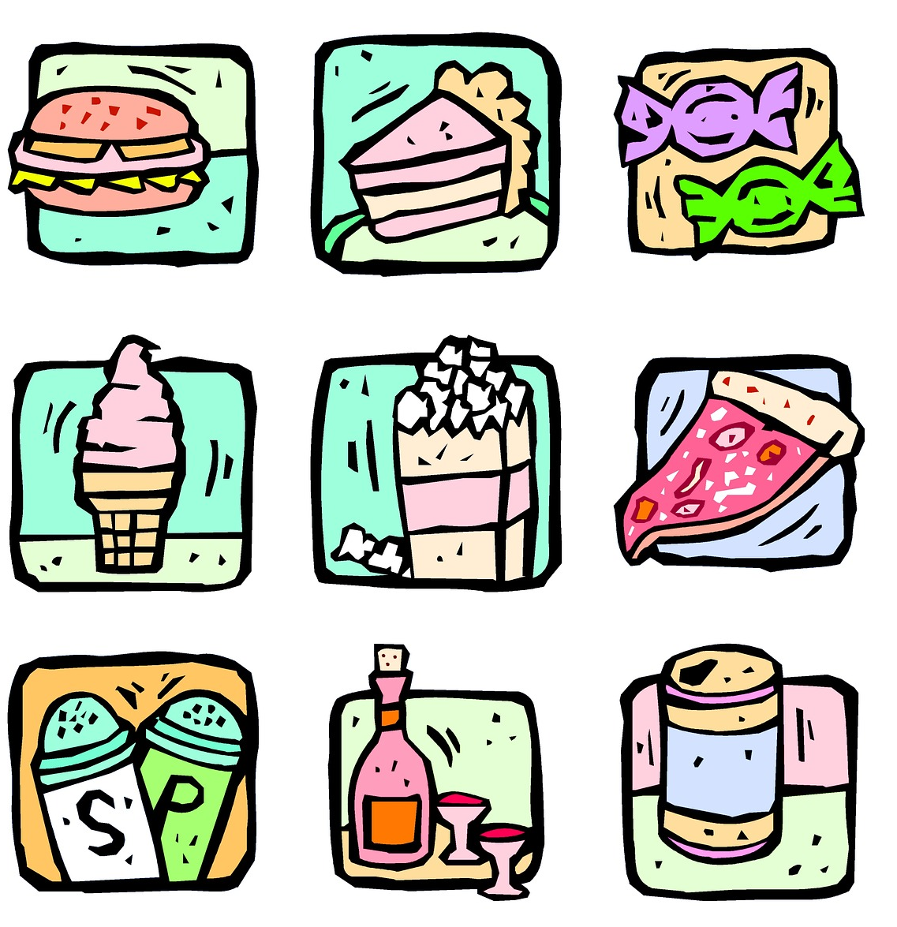


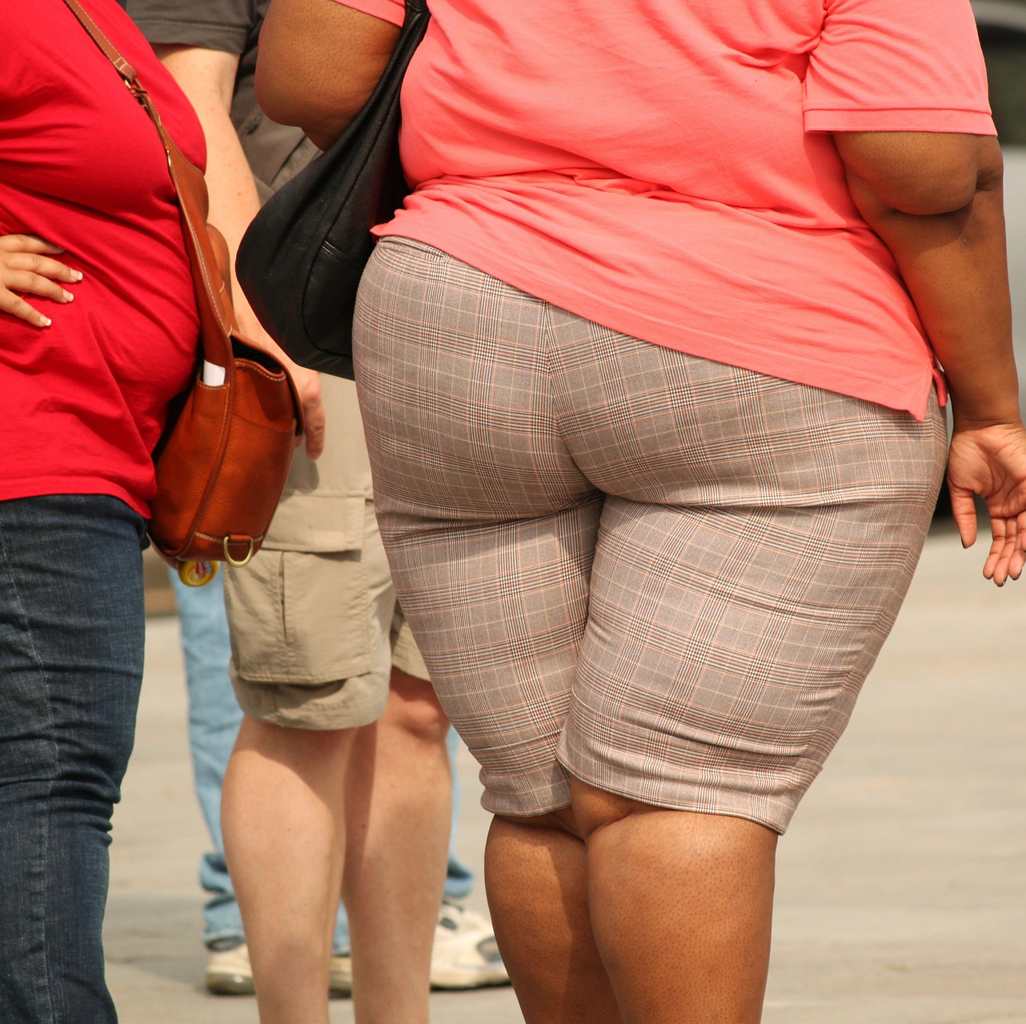
Werk aan de winkel!
Structureel gezondheid verbeteren!
Welke rol zien jullie voor jezelf?

Slide 7
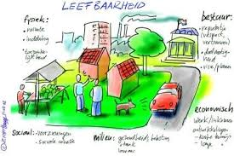
IBS periode 1 Leefbaarheid en gezondheid in stad
In een multidisciplinaire team schrijf je een beleidsadvies over een vraagstuk rond leefbaarheid in en om de stad. Je organiseert een activiteit waarin jullie het advies presenteren aan de stakeholders.

Slide 8
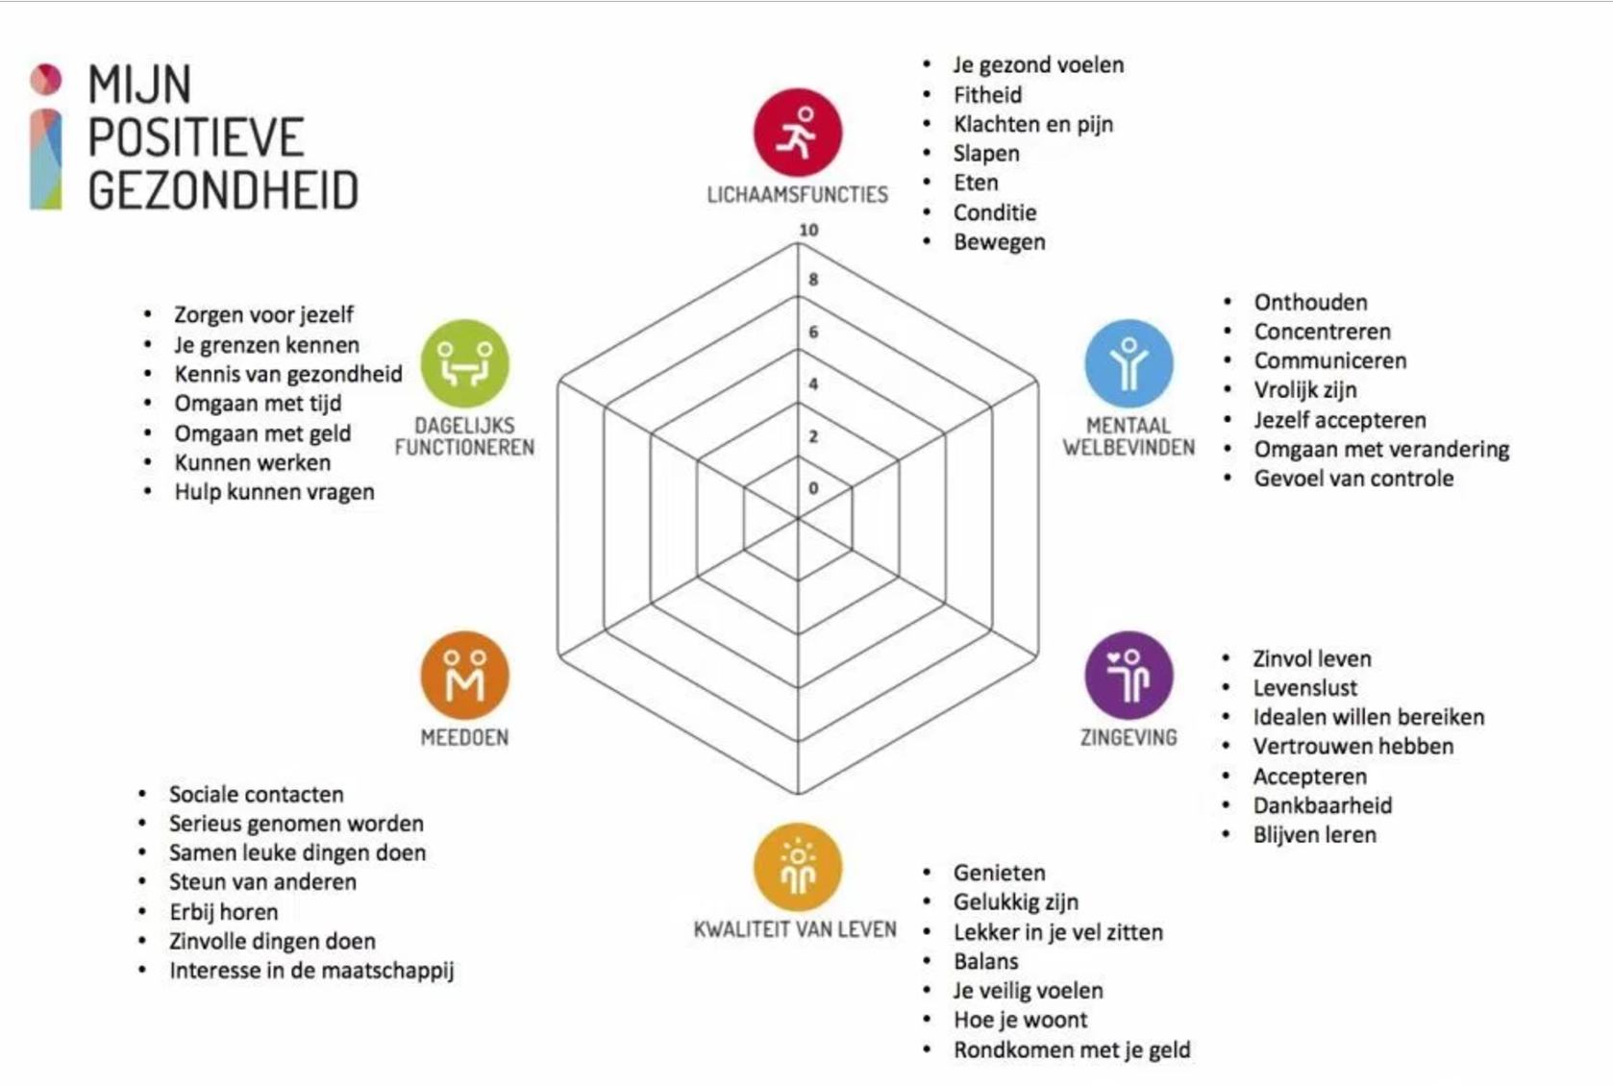
Gezondheid is meer dan niet ziek zijn?
Machteld Huber
Wat zijn de onderwerpen?
Hoe voel ik me lichamelijk?
Hoe gaat het mentaal met me?
Hoeveel vertrouwen heb ik in mijn eigen toekomst?
Lukt het me te genieten van het leven?
In hoeverre kan ik meedoen in de samenleving?
Hoe ziet mijn dagelijks leven eruit?
Vul het web eens voor jezelf in op: https://test.mijnpositievegezondheid.nl/index.php#meting

Slide 9

Model health field concept van Lalonde
Health Concept van Lalonde

Slide 10
Voorlichting en educatie
Op welke niveaus voorlichting en educatie?
Direct en indirect?
Relatie naar gedragsmodellen
Doel?

Slide 11
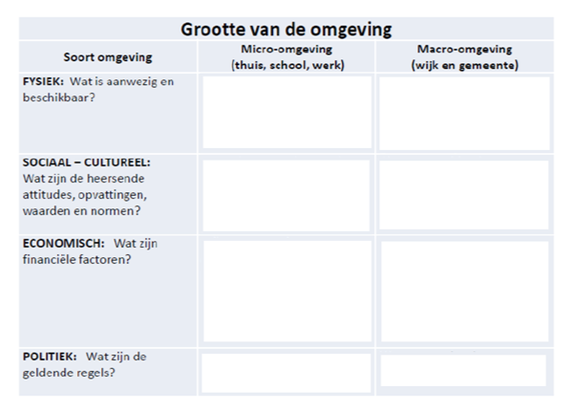
Even terug naar het ANGELO Raamwerk
2 niveaus
4 factoren
Het ANGELO raamwerk is ontwikkeld voor het beschrijven van omgevingsfactoren in relatie tot overgewicht en obesitas. Er zijn verschillende ‘obesogene’ omgevingsfactoren, die kunnen worden onderverdeeld in vier typen: fysiek, economisch, politiek en sociaal-cultureel. Deze omgevingsinvloeden kunnen op micro- en macroniveau plaatsvinden. Denk bijvoorbeeld aan de aanwezigheid van sportvelden om te kunnen bewegen (fysiek), de kosten van groente en fruit (economisch), richtlijnen voor beweegonderwijs (politiek) en uitingen over de voordelen en belang van bewegen (sociaal-cultureel) bron:https://www.loketgezondleven.nl/vraagstukken/bevorderen-gezond-gedrag/greep-theorie/modellen-en-theorieen

Slide 12

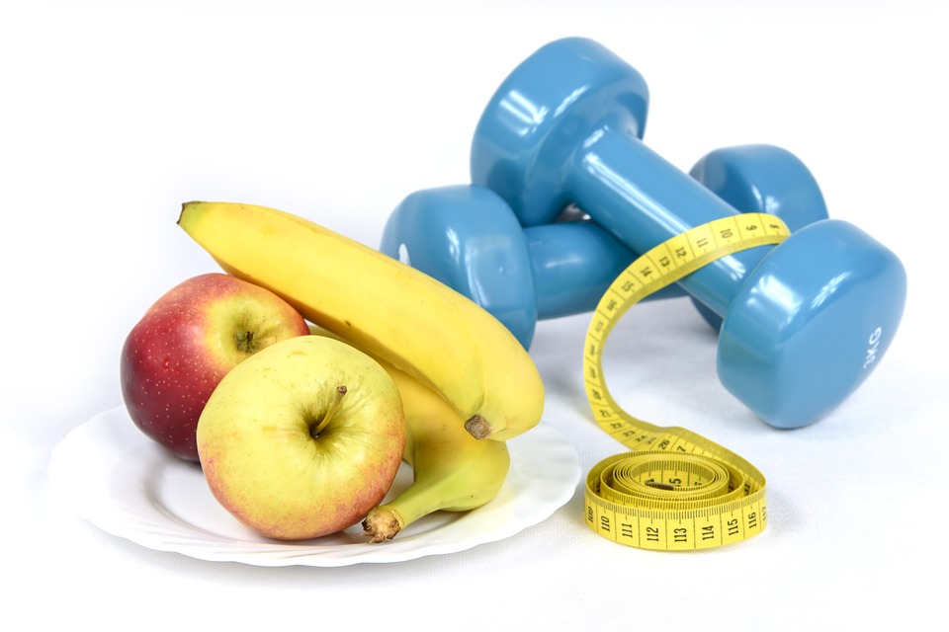

Niveau’s

Slide 13
Wet publieke gezondheidheid, land Wpg (bron RIVM)
De Wet publieke gezondheid regelt de organisatie van de openbare gezondheidszorg, de bestrijding van infectieziektecrises en de isolatie van personen/vervoermiddelen die internationaal gezondheidsgevaren kunnen opleveren. Ook regelt de wet de jeugd- en ouderengezondheidszorg. De Wet publieke gezondheid vervangt sinds 2008 de Infectieziektenwet, de Wet collectieve preventie volksgezondheid en de Quarantainewet
Uitvoering van deze wet door een scala aan partijen, maar is altijd GGD (gemeentelijke gewestelijke gezondheidsdienst)
De definitie van publieke gezondheidszorg in de Wpg luidt ‘gezondheid beschermende en gezondheid bevorderende maatregelen voor de bevolking of specifieke groepen daaruit, waaronder begrepen het voorkómen en het vroegtijdig opsporen van ziekten.’

Slide 14
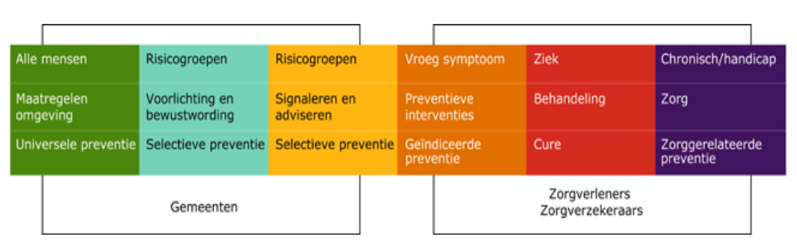

Slide 15
Koppeling huidige tijd
Regionale infectiebestrijding vereist, als het om kinderen gaat, samenwerking van de JGZ Jeugdgezondheidszorg en de GGD Gemeentelijke/gewestelijke gezondheidsdienst infectieziektebestrijding op het gebied van outbreakmanagement en op het gebied van vaccinatieprogramma’s.

Slide 16

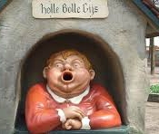
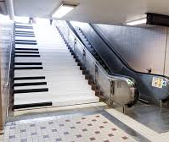

Gedrag beïnvloeden
Individueel/groepen/direct/nudging/etc.

Slide 17
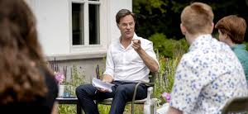

Jongeren en Coronamaatregelen
Beste meneer Rutte

Slide 18
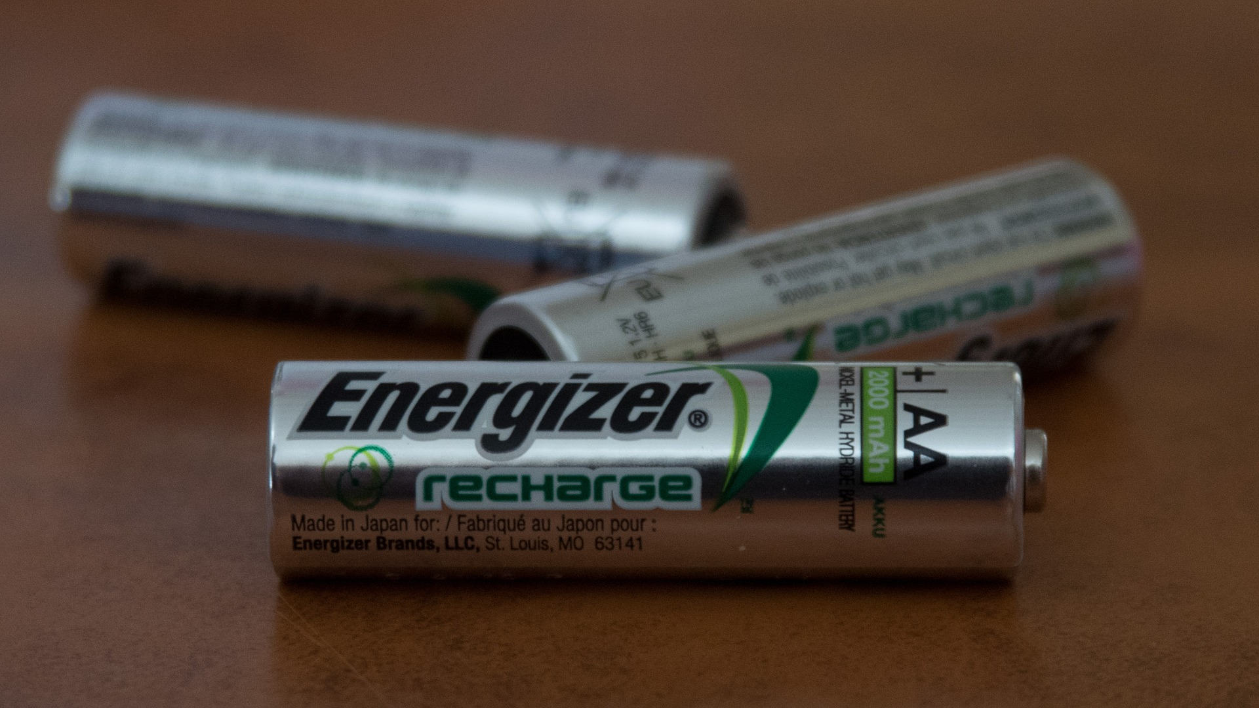

Hoe is het met de energie?

Slide 19

Grondvormen van gezondheidsvoorlichting
Faciliterende voorlichting
Intentionele voorlichting

Slide 20

Gezondheidsvoorlichting
Het doel van gezondheidsvoorlichting is dat een persoon gemotiveerd raakt om zich ander, gezonder gedrag eigen te maken en zijn leefstijl te veranderen.
Faciliterende GVO
  Bedoeld om kennis te vergroten
  Vrijblijvender
Intentionele GVO
  De intentie is om het gedrag te veranderen
  Sturende manier

Slide 21
Planmatige aanpak
Analyse van gezondheid: wat is het probleem en/of thema, bij wie speelt het, wat is de ernst en aard en wat zijn de gevolgen als u niets doet.
Analyse van gedrag en omgeving: wat veroorzaakt het gezondheidsprobleem?
Analyse van factoren die het gedrag beïnvloeden: welke factoren beïnvloeden het gedrag positief of negatief (bijvoorbeeld kennis, houding en vaardigheden maar ook factoren uit de sociale en fysieke omgeving) en welke factoren wilt en kunt u aanpakken en wat is daarbij uw doel?
Interventiekeuze: welke interventie of aanpak past bij uw doel en doelgroep?
Interventie-implementatie en verspreiding: met een implementatieplan zorgt u voor de uitvoering.
Evaluatie van de interventie: heeft uw aanpak het gewenste effect of moet u bijstellen?

Slide 22
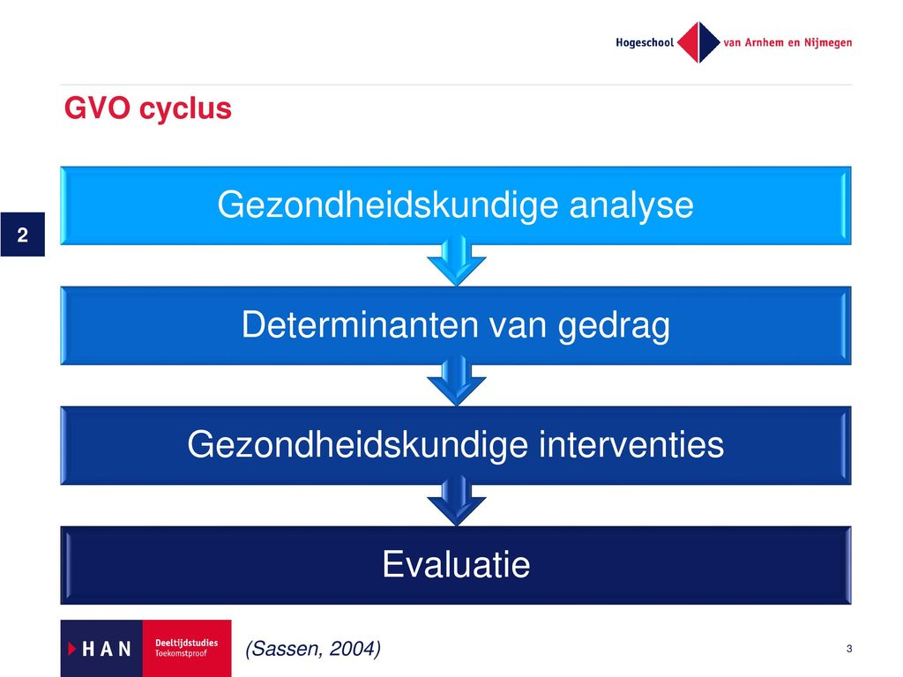
Gezondheidsvoorlichting en- opvoeding GVO
Kenmerkend voor het model (Saas & De Haes 1993)
Aan de hand van verschillende methoden wordt informatie gegeven met het doel gezonder gedrag te stimuleren.
Planmatig opgebouwd
In samenwerking met de doelgroep
Zorgvuldige afweging van het gewenste gedrag

Slide 23

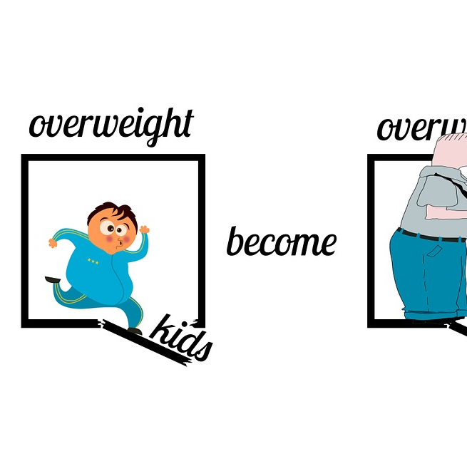

Gezondheidskundige analyse overgewicht bij kinderen
We hebben een gezondheidskundig probleem:
Verzamel de feiten over dit onderwerp. Ga in groepjes op onderzoek uit en schrijf de feiten op de flipover
Presenteer per groepje de bevindingen en waar let je op bij het vinden van de informatie

Slide 24

Gedragsverandersmodellen
Theorie of Planned Behavior en daarvan afgeleid het ASE model

Slide 25
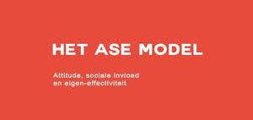

Gedragsdeterminaten ofwel welke factoren bepalen het gedrag
Inzichtelijk maken welke factoren het gedrag bepalen. Het gaat dan om het bestuderen van gedragingen die een relatie hebben met het probleem. Het ASE model helpt.
ASE model

Slide 26
ASE model
Attitude opvattingen gebaseerd op bijvoorbeeld kennis, ervaringen en voorbeelden van anderen.
Sociale invloed is de invloed of sociale norm die anderen uitoefenen om bepaalde gedragingen wel of niet te vertonen. De invloed van groepen waartoe de persoon behoort en de drang om zich aan te passen, is hier zeker een belangrijke factor.
Eigen effectiviteit is de inschatting of iemand zekere gedragingen wel of niet uit kan voeren. Zelfbeeld, positieve en negatieve ervaringen, faalangst en persoonlijke kenmerken zijn hierbij relevant. Ook invloeden van buitenaf en financiële situatie kunnen meewegen in de eigen effectiviteit.
Bron::https://educatie-en-school.infonu.nl/methodiek/41551-de-gvo-cyclus-en-het-ase-model.html

Slide 27

Welke factoren bij kinderen met overgewicht?
Attitude
Sociale invloed of sociale norm
Eigen effectiviteit

Slide 28


Stap 3: Interventies
Waar denken jullie aan?
Zet voorbeelden vanuit de cases op de flipover

Slide 29


Stap 4: Evaluatie

Slide 30
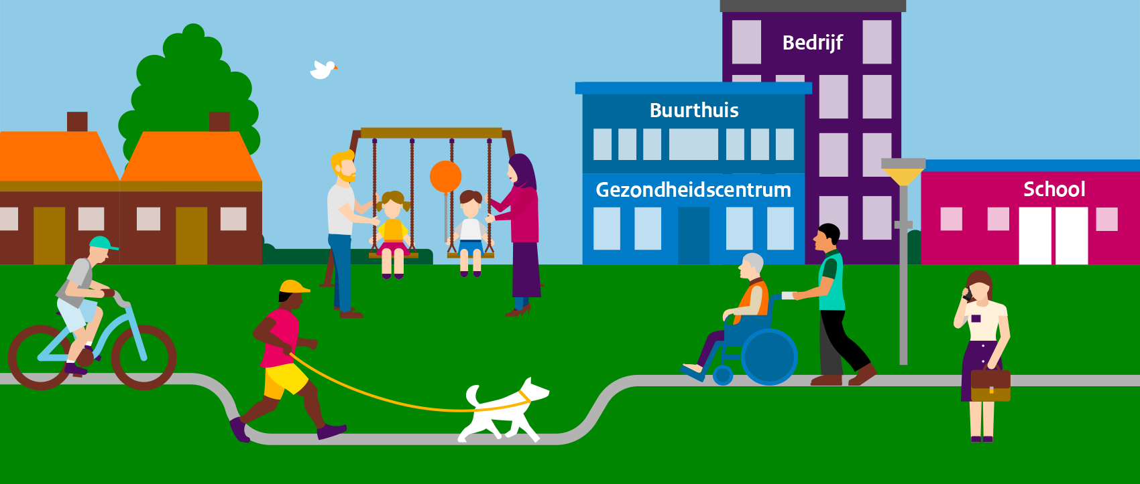
Gezonde wijkaanpak
Invloed van de externe omgeving
  Waar je woont, werkt of naar school gaat.
  Ga eens naar loket gezond leven. Wat vind je daar over gezonde wijkaanpak?
  Wat is de definitie van gezonde wijkaanpak?
  Wat zijn belangrijke aspecten?

Slide 31
Gezonde wijkaanpak
“Wijkgerichte gezondheidsbevordering, ook wel Gezonde Wijkaanpak of communitybenadering genoemd, is een structurele, integrale en gebiedsgerichte aanpak met als doel het versterken van gezondheid en welzijn van bewoners in een wijk, buurt of dorp en het aanpakken van gezondheidsachterstanden.”
Bron: Loket Gezond leven

Slide 32
Gezonde wijkaanpak
Integraal – met zoveel mogelijk betrokkenen samen
Participatie van bewoners en versterken van eigen kracht
Lokale professionals werken samen met bewoners en partners uit meerdere sectoren
Structurele aanpak, gericht op gezonde leefstijl en een gezonde leefomgeving

Slide 33
Aandachtswijken
Wijkgerichte gezondheidsbevordering richt zich vaak op mensen in aandachtswijken.
Het gaat veelal om mensen met een lage sociaal economische status (SES) en met gezondheidsachterstanden (laagopgeleiden, niet-westerse allochtonen)
In deze wijken zijn problemen rond wonen, werken, leren, integreren en veiligheid.
Er is actie nodig op vier punten:
Leefstijl
opleiding en inkomen
woon- en werkomstandigheden
toegang en kwaliteit van gezondheidszorg

Slide 34
Opdrachten:
Uitleg LA

Slide 35
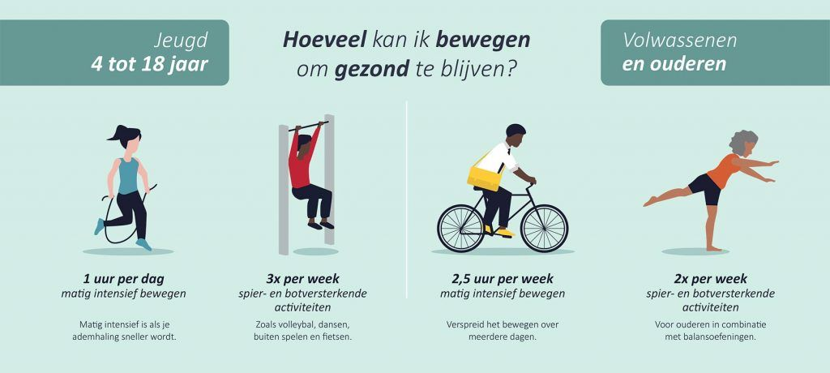
Nederlandse beweegrichtlijnen
Beweegrichtlijnen
Notes:
Beweegrichtlijnen 2017 advies van de gezondheidsraad. Verlaagt het risico op chronische ziekten als diabetes, kanker en hart- en vaatziekten en depressieve symptomen en bij oudereren botbreuken.

Slide 36


